Slide 1

Ставропольский государственный аграрный университет
«Безопасность работ при эксплуатации и ремонте оборудования электрических подстанций и сетей»
ДОЦЕНТ КАФЕДРЫ
ПРИВАЛОВ ЕВГЕНИЙ ЕВГРАФОВИЧ

Slide 2
Ставропольский государственный аграрный университет
Раздел 1.
Обеспечение безопасного производства плановых и аварийных работ в электрических установках и сетях.

Slide 3
Ставропольский государственный аграрный университет
УРОК № 3
Влияние параметров электрической установки исход поражения человека.

Slide 4
Ставропольский государственный аграрный университет
Учебные цели
1. Знать влияние параметров электрической установки на исход поражения человека.
2. Изучить влияние параметров электрического тока случайной цепи через человека.

Slide 5
Ставропольский государственный аграрный университет
  Учебные вопросы
1. Влияние параметров электрической сети на исход поражения человека.
2. Влияние параметров электрического тока случайной цепи через человека.

Slide 6
Ставропольский государственный аграрный университет
  Учебная литература.
  1. Правила охраны труда при эксплуатации электроустановок. 3-е изд. М: НОРМАТИКА, 2020. - 232с.
  2. Основы электробезопасности. Ч.І: влияние электрического тока и ЭМП электроустановок на человека: учебное пособие / Е.Е. Привалов. - М. Берлин-Медиа, 2016. - 154с.

Slide 7
Ставропольский государственный аграрный университет
  1. Влияние параметров электрической сети на исход поражения человека.

Slide 8
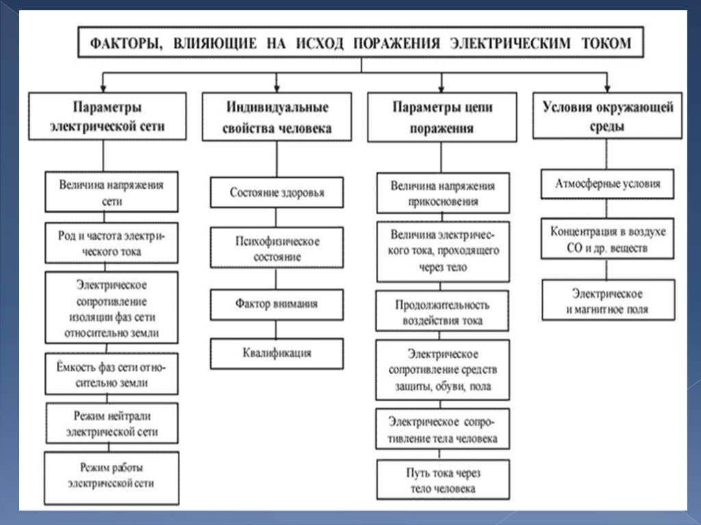
Ставропольский государственный аграрный университет

Slide 9
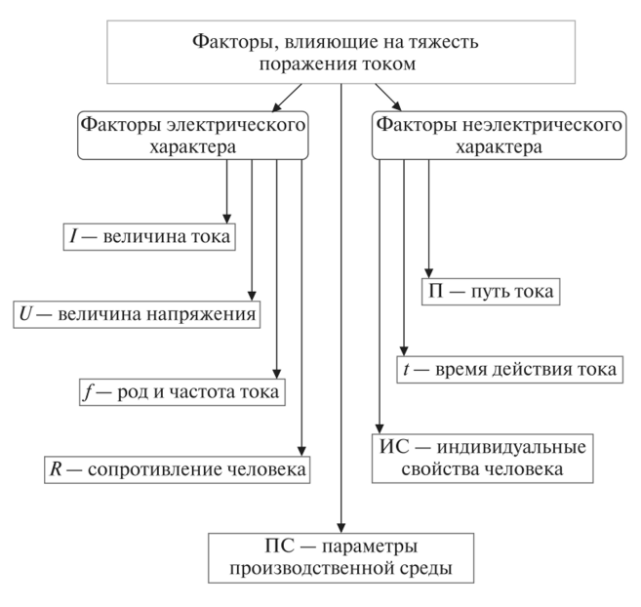
Ставропольский государственный аграрный университет

Slide 10
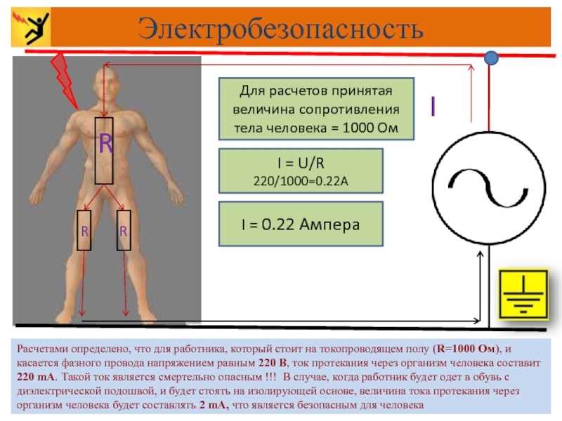
Ставропольский государственный аграрный университет

Slide 11
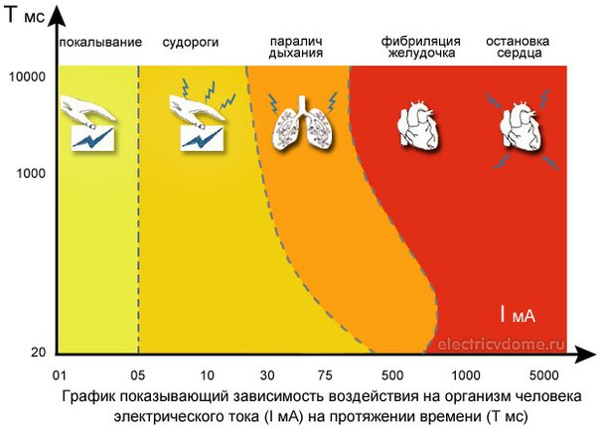

Slide 12
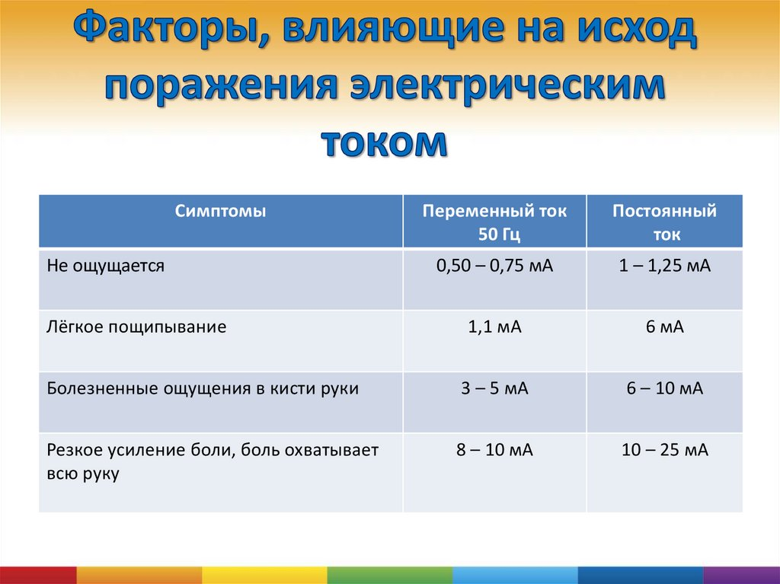
Ставропольский государственный аграрный университет

Slide 13
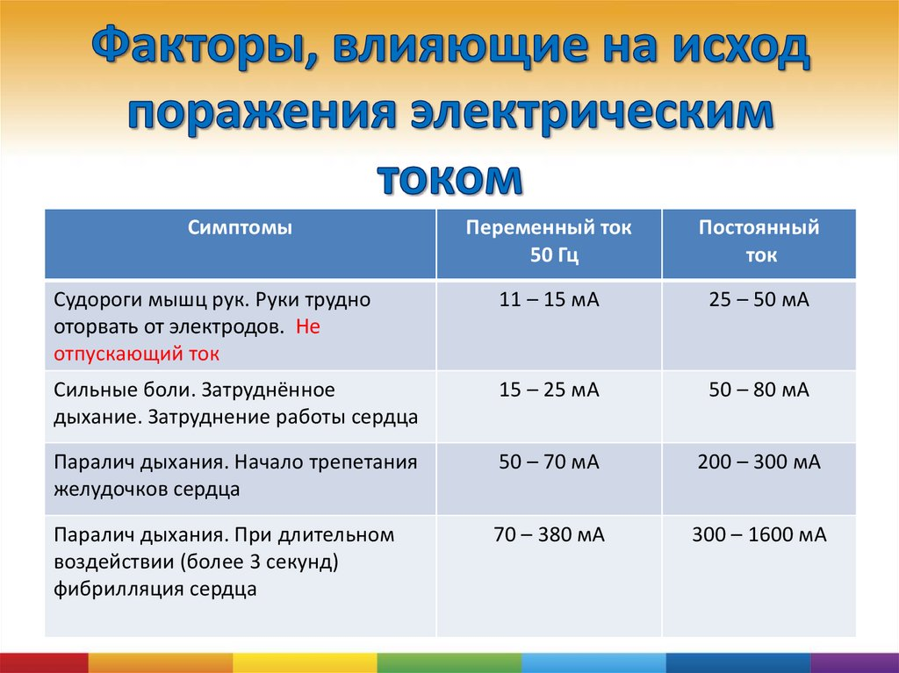
Ставропольский государственный аграрный университет

Slide 14
Ставропольский государственный аграрный университет
  2. Влияние параметров электрического тока случайной цепи через человека.

Slide 15
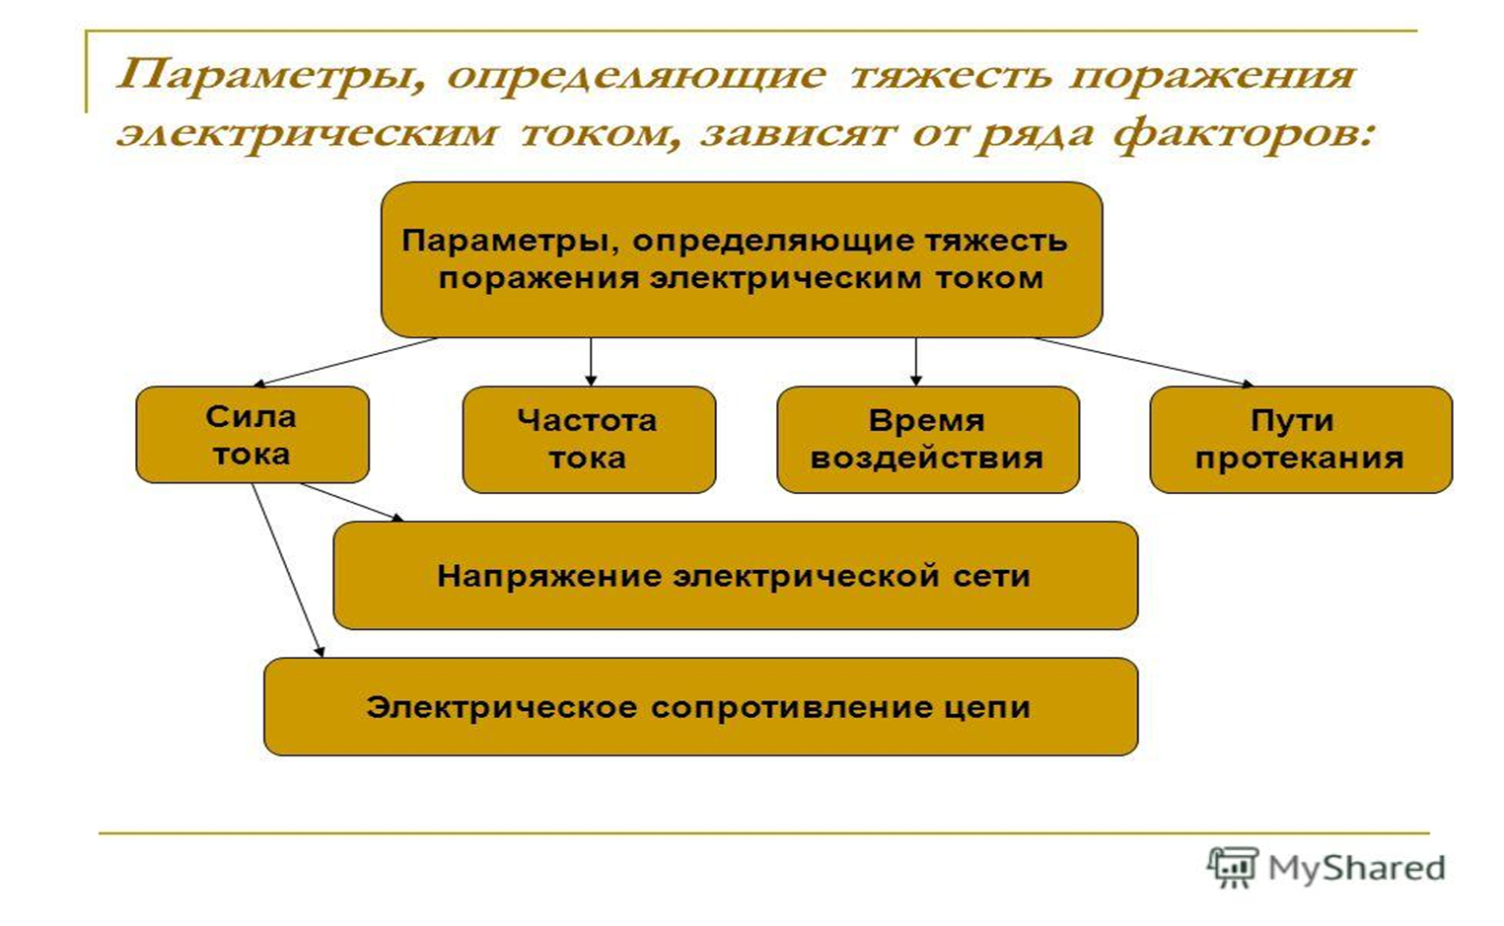
Ставропольский государственный аграрный университет
  .

Slide 16
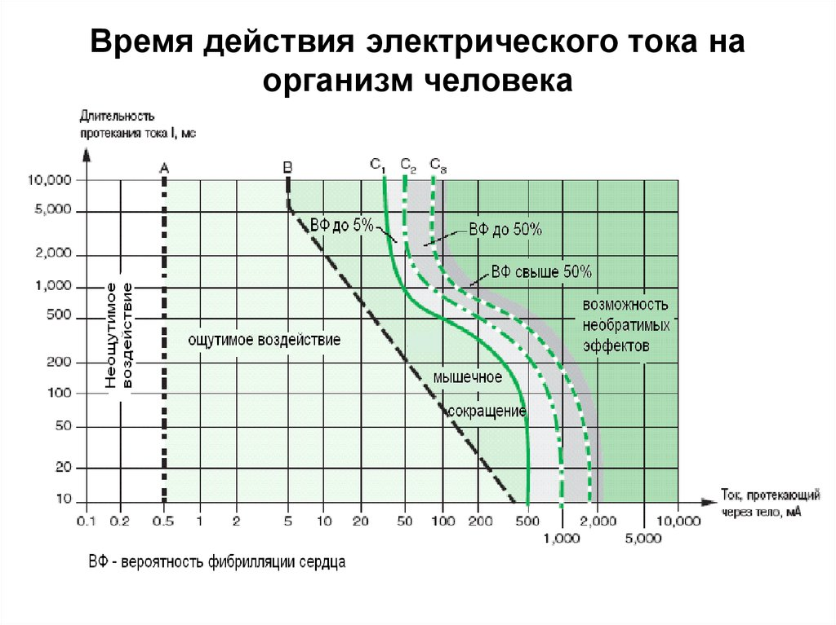
Ставропольский государственный аграрный университет
  .

Slide 17
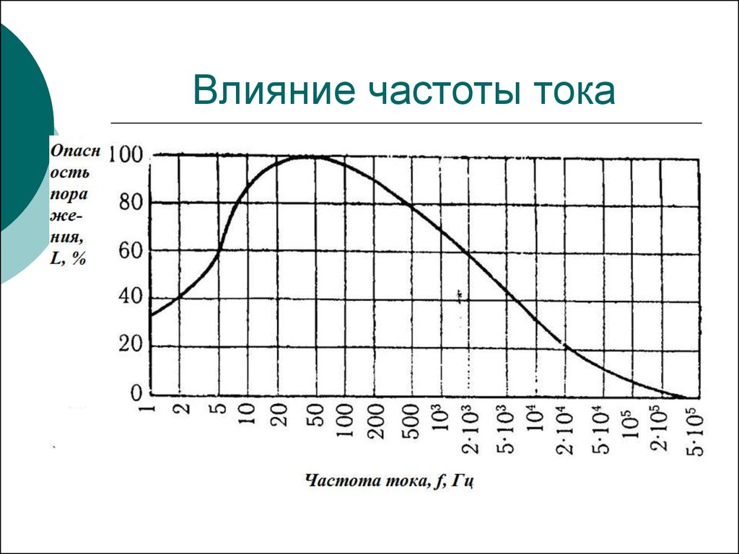
Ставропольский государственный аграрный университет
  .

Slide 18
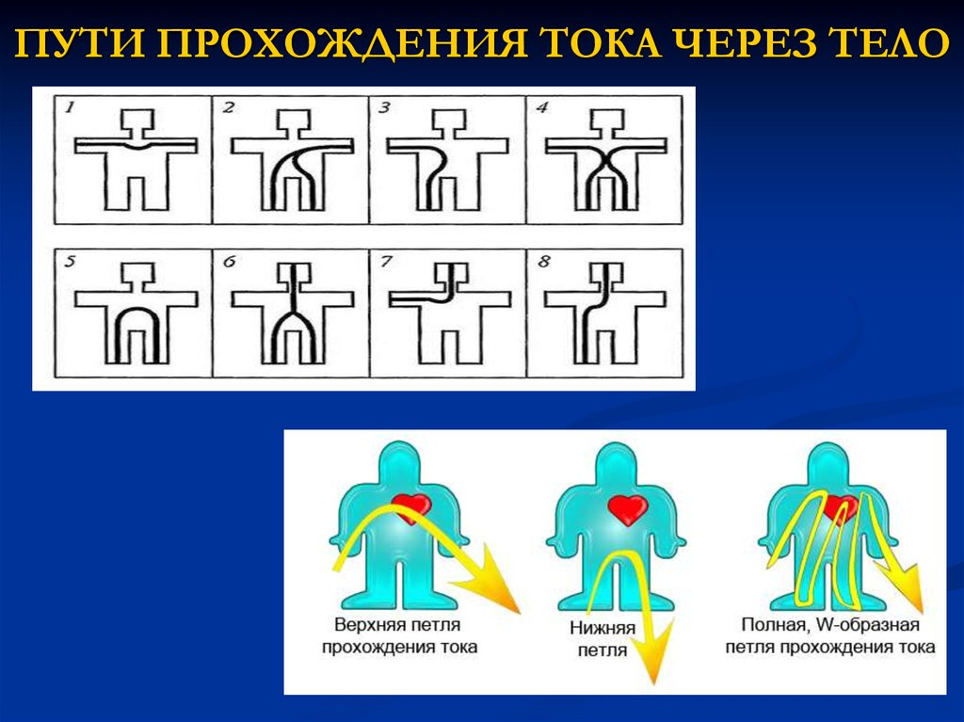
Ставропольский государственный аграрный университет
  .

Slide 19
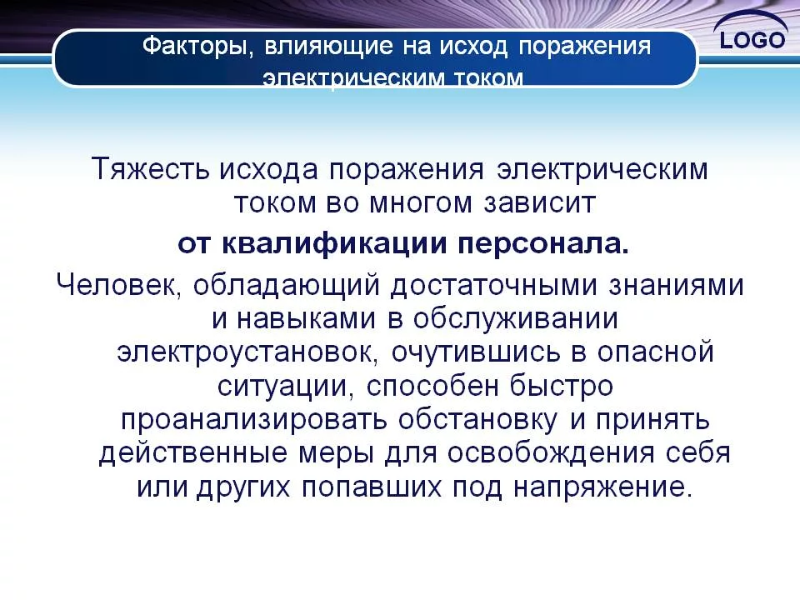
Ставропольский государственный аграрный университет
  .

Slide 20
Ставропольский государственный аграрный университет
  Заключение.
  Работники должны соблюдать правила охраны труда (организационные и технические мероприятия) при эксплуатации электроустановок, чтобы не получить травмы.

